Slide 3
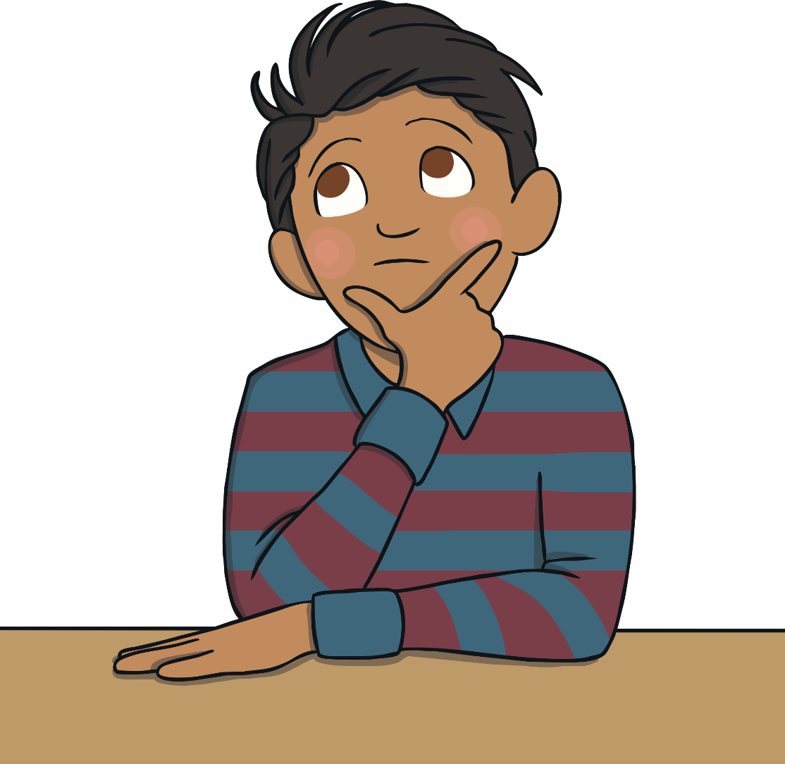
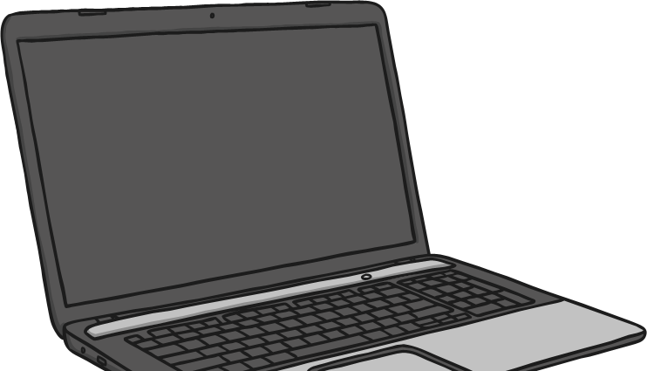
Internetul – o unealtă incredibilă
Imaginează-ți cum era viața înainte de apariția Internetului!
Adulții pe care îi cunoști cu siguranță își amintesc de viața dinaintea Internetului, dar tu nu erai încă în viață pentru a-ți aduce aminte.

Slide 4
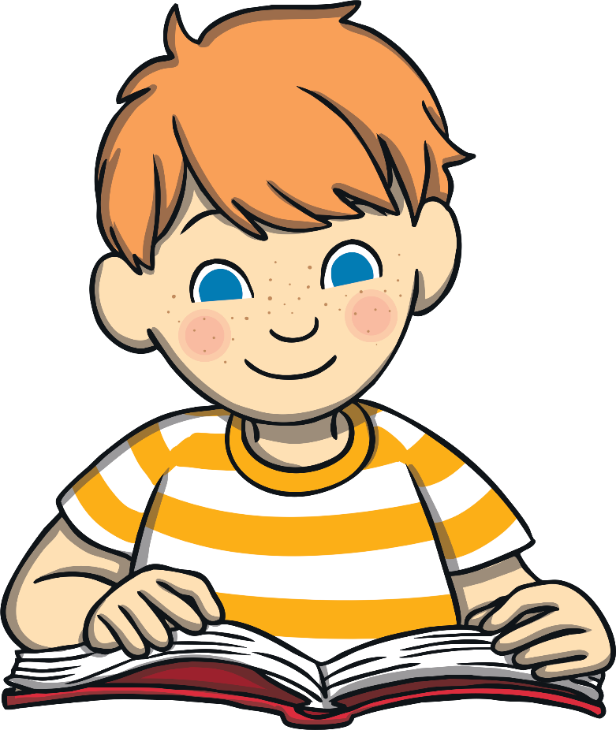
Internetul – o unealtă incredibilă
Imaginează-ți cum era viața înainte de apariția Internetului!
Înainte de apariția Internetului, pentru a afla o informație, trebuia să o cauți în cărți.

Slide 5
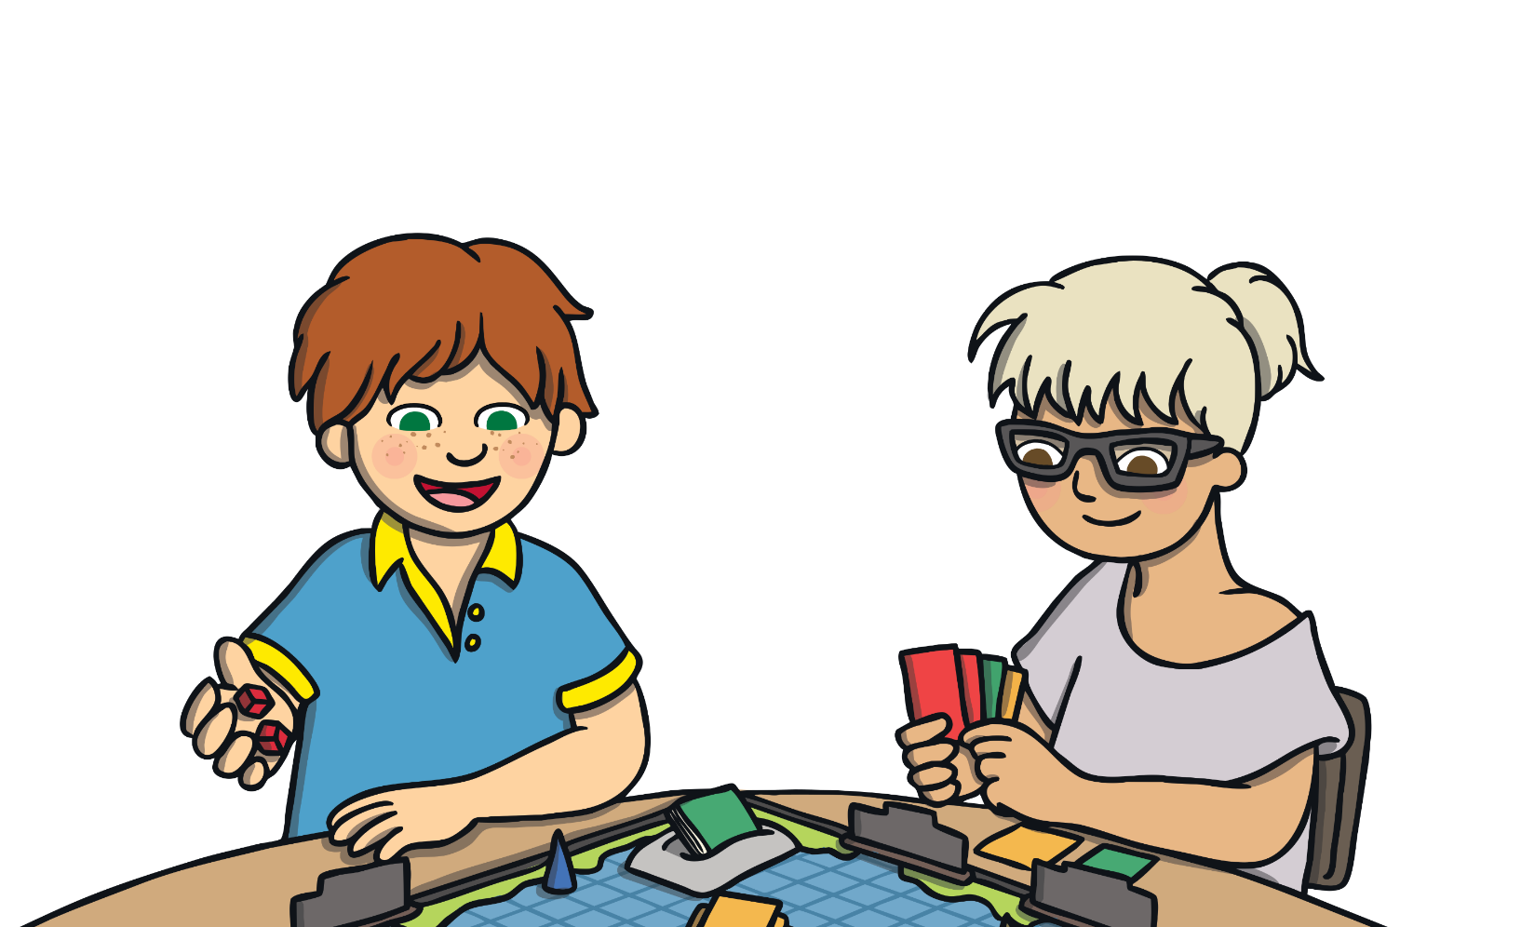
Internetul – o unealtă incredibilă
Imaginează-ți cum era viața înainte de apariția Internetului!
Imagine life before the Internet!
Când nu exista Internetul, prietenii trebuiau să se întâlnească și să se afle în același loc pentru a se putea juca împreună.

Slide 6
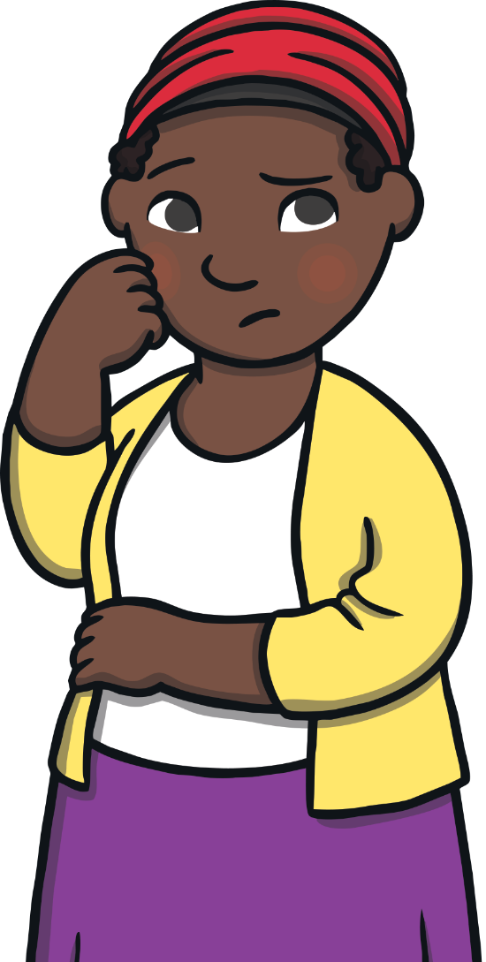
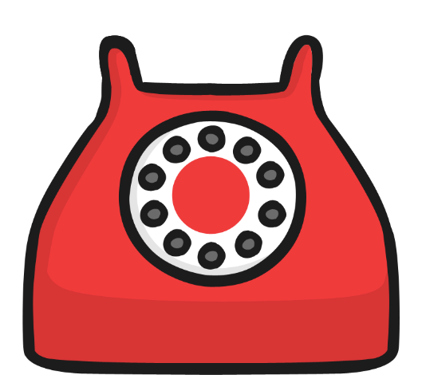
Internetul – o unealtă incredibilă
Imaginează-ți cum era viața înainte de apariția Internetului!
Pentru a vorbi cu rudele sau prietenii, trebuia să îi suni folosind telefonul fix. Puteai doar să le auzi vocea, fără să îi vezi, fiindcă Internetul și apelurile video nu existau atunci.

Slide 7
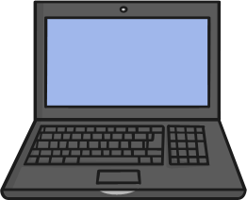
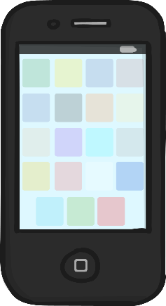
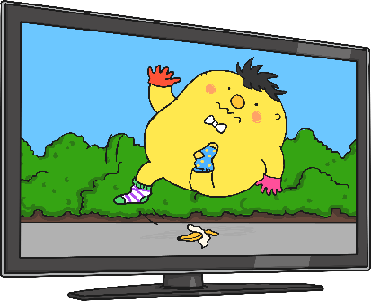
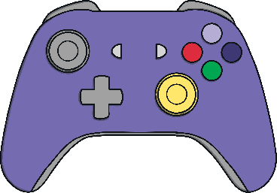
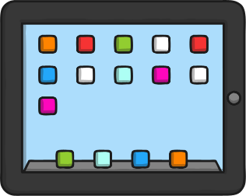
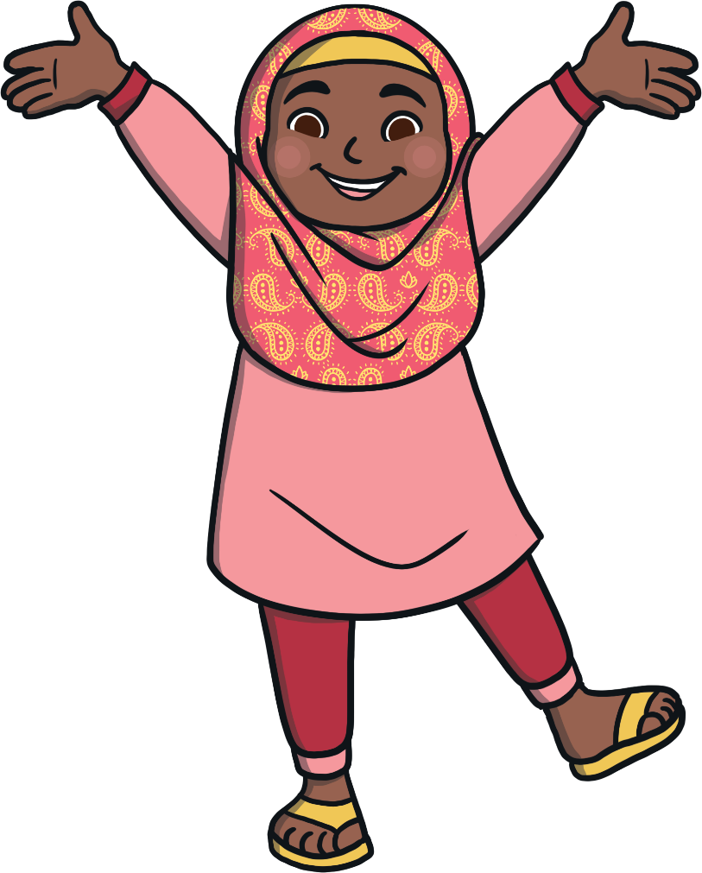
Internetul – o unealtă incredibilă
Internetul este într-adevăr incredibil! Îl putem folosi pentru a învăța, a ne juca sau a vorbi cu prietenii.
Există o mulțime de dispozitive cu care ne putem conecta la Internet.
Putem lua legătura cu oricine, oriunde s-ar afla.
Putem cumpăra bilete de tren, putem face cumpărături sau viziona filmulețe.
Poți oferi exemple de astfel de dispozitive?

Slide 8
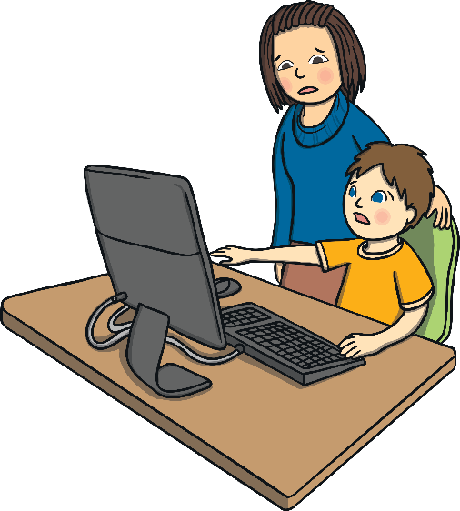
Folosim Internetul în siguranță
Când folosim Internetul, trebuie să avem grijă să ne păstrăm în siguranță.
Ce pericole putem întâmpina pe Internet? Te poți gândi la vreun exemplu?
Persoane necunoscute – Pe Internet, unele persoane ascund ceea ce sunt cu adevărat. Nu te întâlni niciodată cu persoane pe care le cunoști doar de pe Internet. Spune-i mereu unui adult de încredere dacă un necunoscut încearcă să ia legătura cu tine online.
Cyber Bullying (hărțuirea online) – Unele persoane folosesc Internetul pentru a răspândi zvonuri neadevărate despre alții sau pentru a vorbi urât despre ei. Acesta nu este un comportament acceptabil. Dacă ți se întâmplă aceasta ție sau unui prieten, spune-i unui adult de încredere.

Slide 9
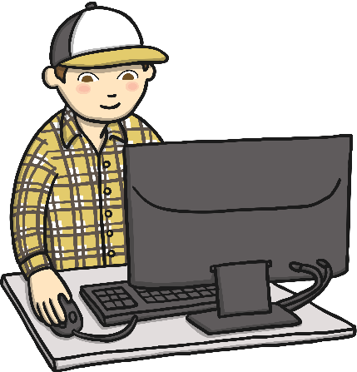
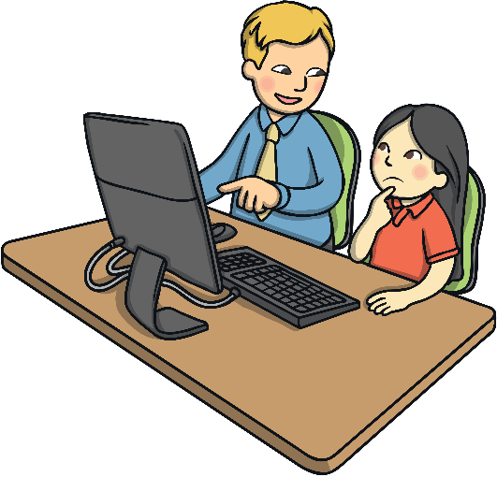
Folosim Internetul în siguranță
Când folosim Internetul, trebuie să avem grijă să ne păstrăm în siguranță.
Ce pericole putem întâmpina pe Internet? Te poți gândi la vreun exemplu?
Date personale – Gândește-te cu atenție ce informații împărtășești pe Internet. Nu ar trebui să îți spui niciodată datele personale, precum numele real, vârsta, adresa, numărul de telefon sau numele școlii la care înveți.
Materiale nepotrivite – Unele lucruri care se găsesc
pe Internet nu sunt potrivite pentru copii. Dacă atunci când folosești Internetul apar imagini care te îngrijorează, te sperie sau te fac să te simți inconfortabil, spune-i unui adult imediat.

Slide 10
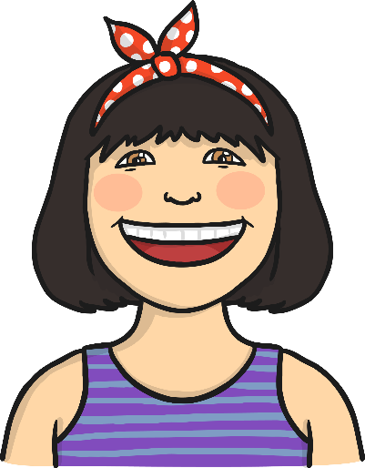
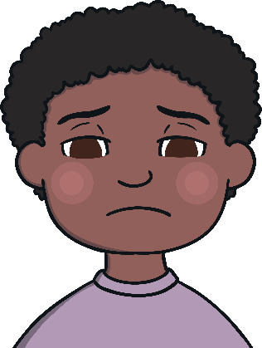
Identități online
Identitatea online se referă la ce fel de persoană ești când folosești Internetul.
Te poți gândi la vreun risc adus de crearea unei identități online?
Simți că poți fi cine vrei tu pe Internet?
Simți că te poți exprima liber online?
Simți unori o presiune din partea Internetului de a
arăta sau a te comporta într-un anumit fel?

Slide 11
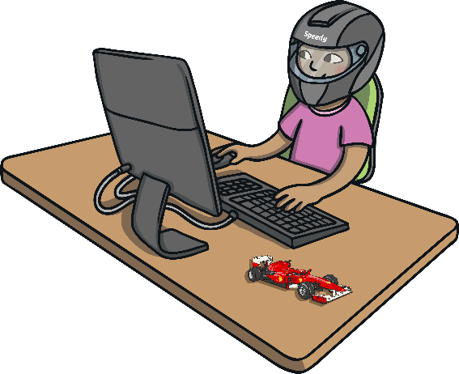
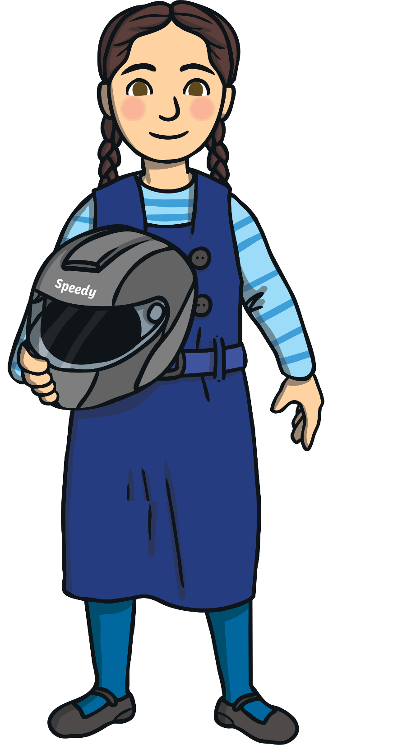
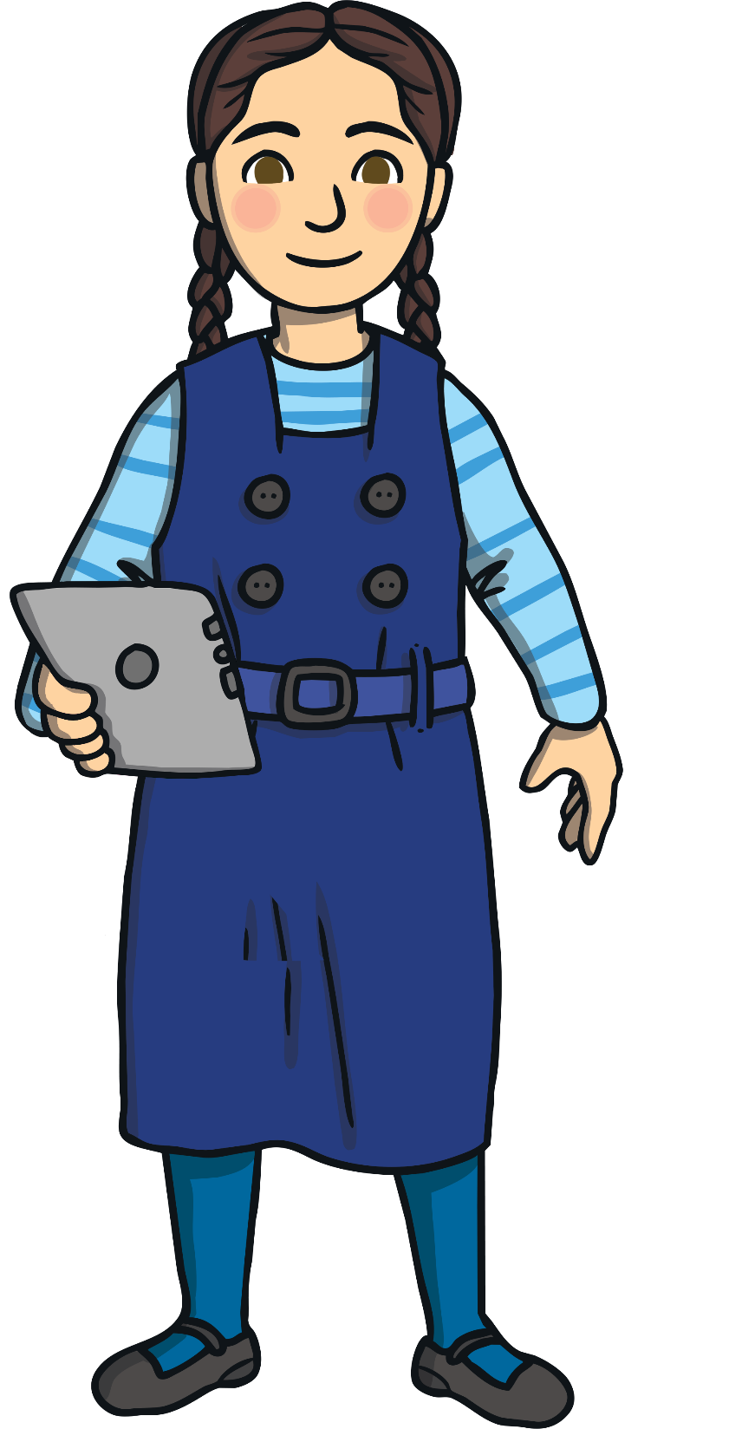
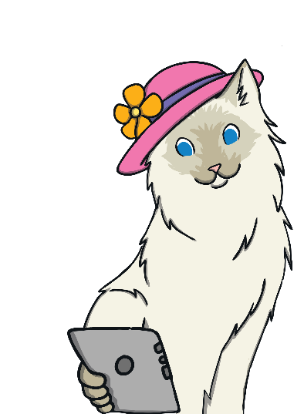
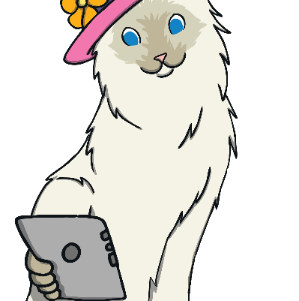
Identități online
Identitatea online se referă la ce fel de persoană ești când folosești Internetul.
Când folosim Internetul putem
folosi o poreclă sau un username.
Putem avea și o imagine de profil sau
un avatar – o imagine care ne reprezintă.
Ne putem alege orice imagine de profil, chiar dacă nu seamănă deloc cu noi.

Slide 12
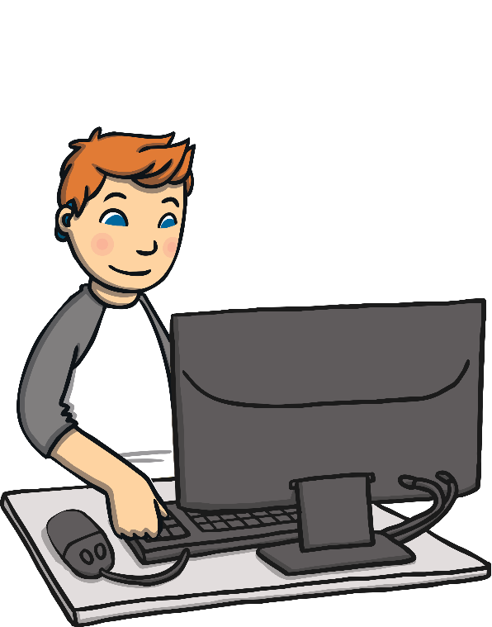
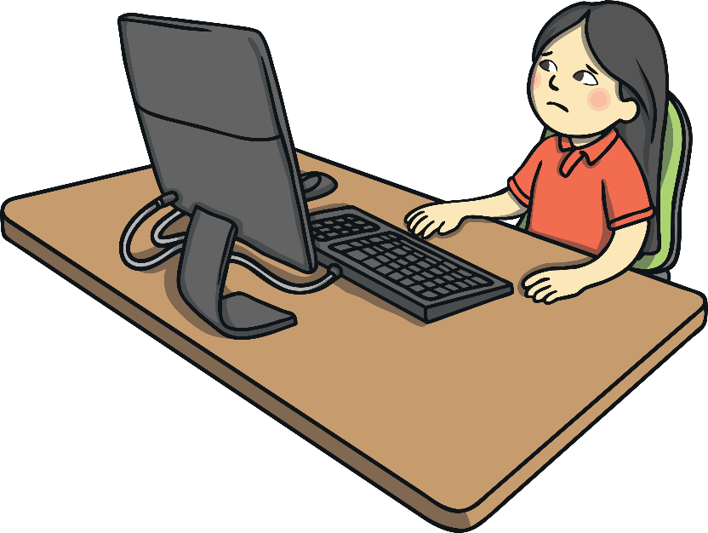
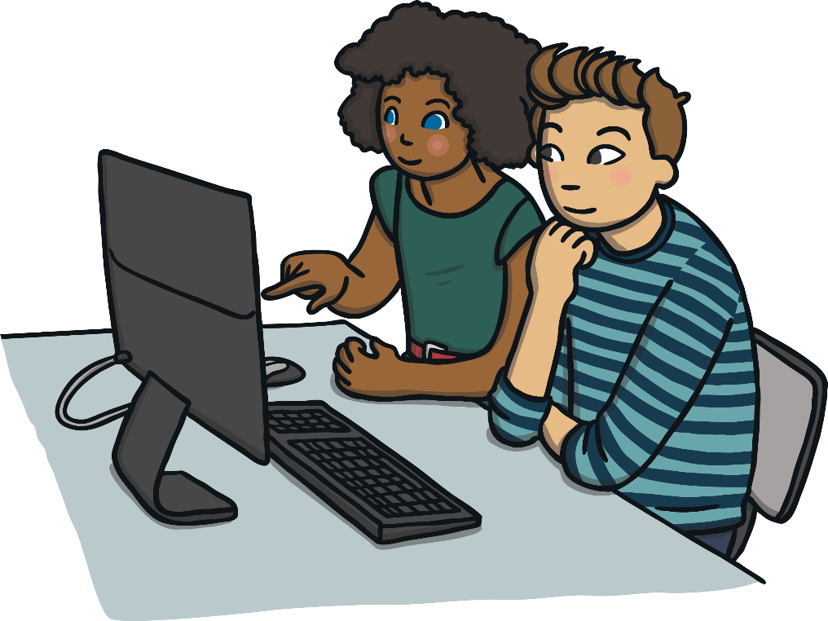
Identități online
Ai și tu o imagine de profil care te reprezintă în jocuri sau pe rețele de socializare?
Știi cum te văd alții online?
Felul în care te comporți pe Internet, face parte din identitatea ta online.
Cum te-ar caracteriza cei cu care te joci online? Ar spune ei că ești o persoană amabilă și corectă?

Slide 13
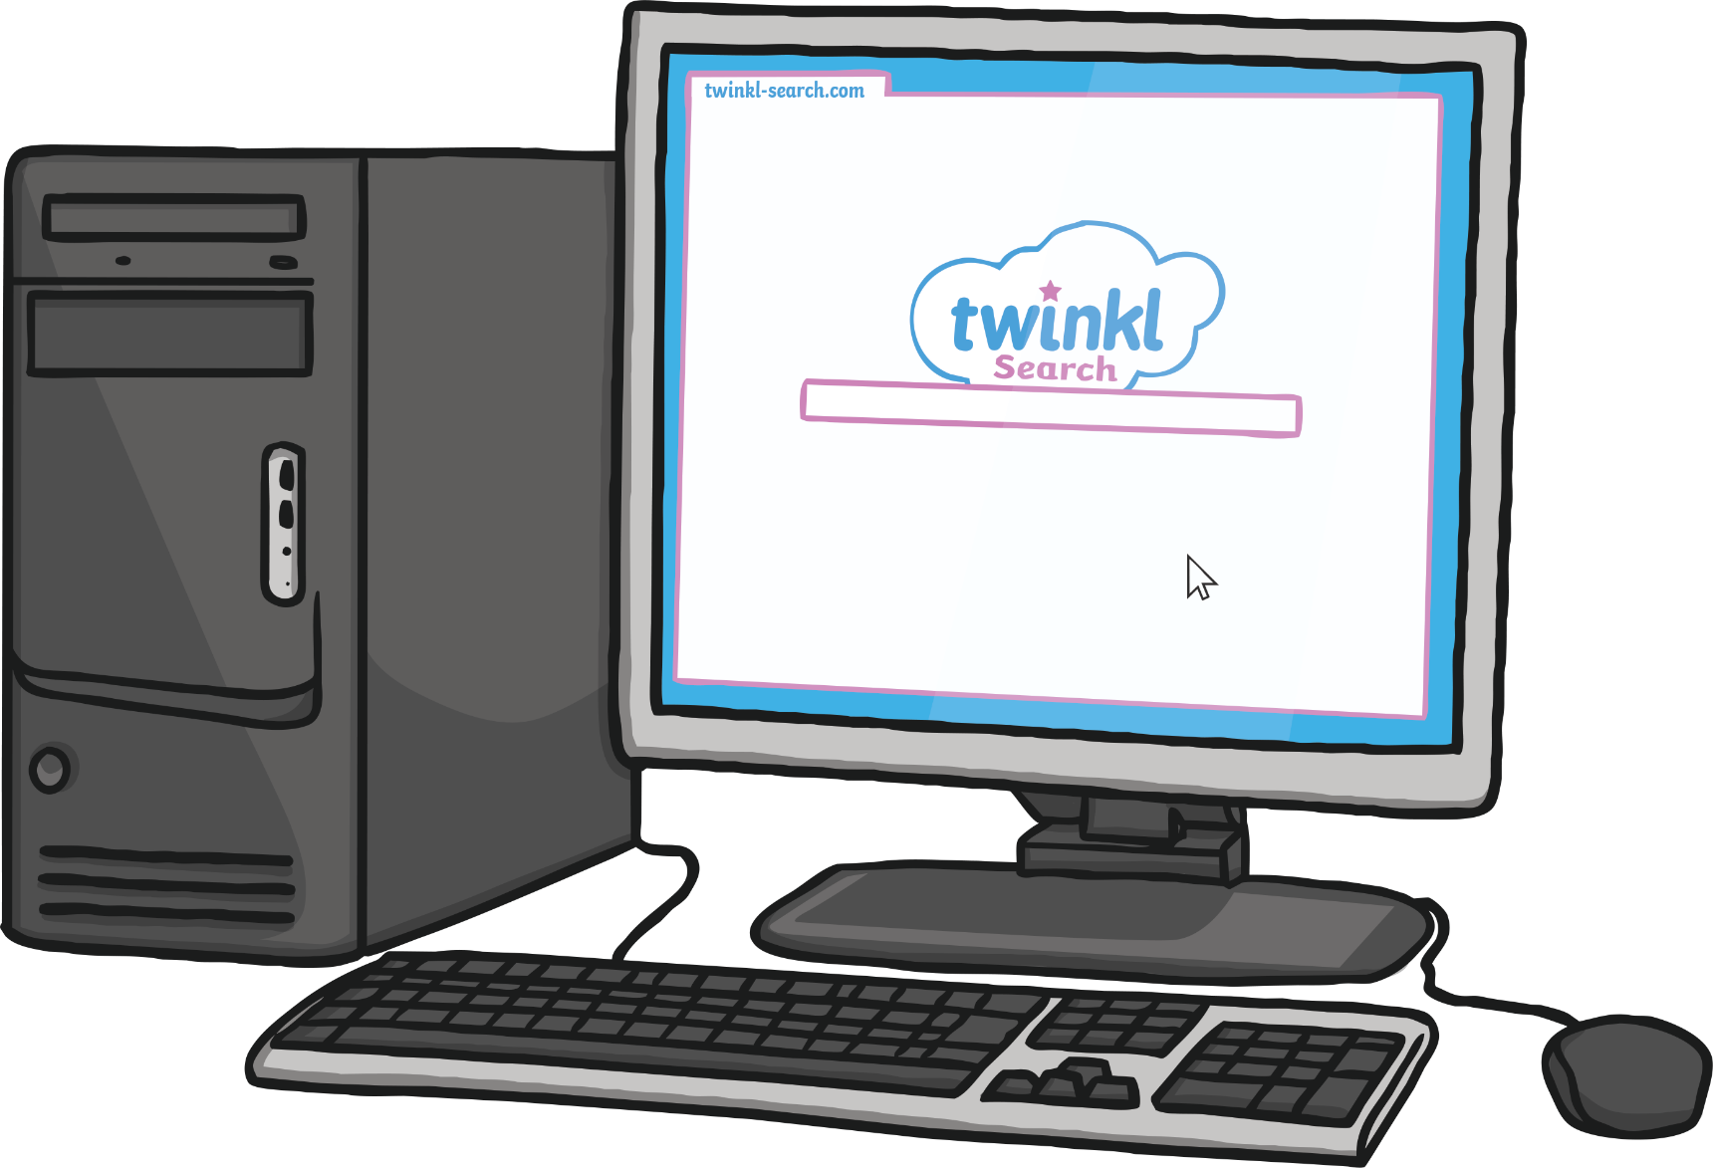
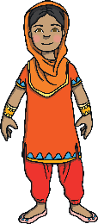
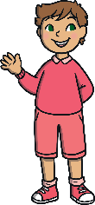
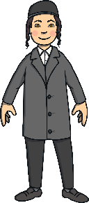
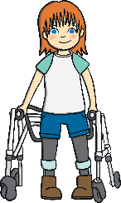
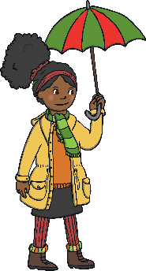
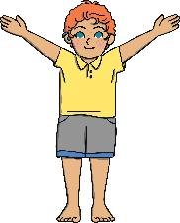
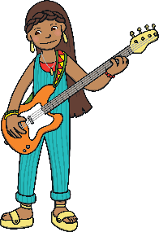
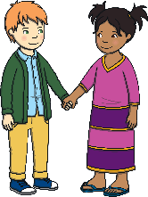
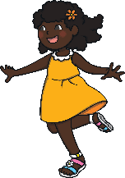
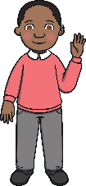
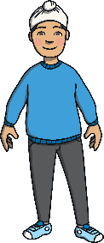
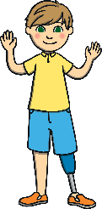
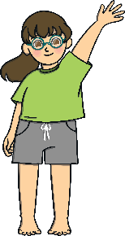
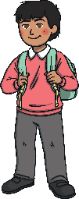
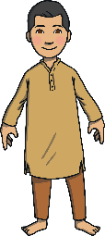
Identități online
La fel ca în viața reală, respectăm diversitatea și atunci când folosim Internetul.
Trebuie să ne asigurăm că nu jignim sau supărăm alte persoane atunci când suntem online. Trebuie să ne comportăm frumos, ca și cum am fi față în față.
Internetul poate fi un loc în care oameni diferiți se adună împreună, indiferent de locul din care provin sau felul în care arată.

Slide 14
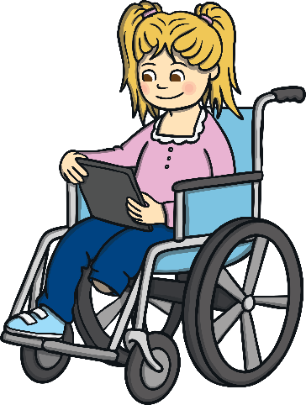
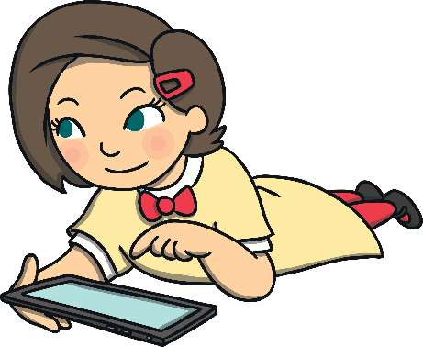
Cum putem face o diferență?
Cum putem lua parte la crearea unui Internet mai bun?
Fii responsabil – Asigură-te că folosești site-uri sigure și cere permisiunea unui adult înainte de a intra online. Spune imediat unui adult de încredere dacă vezi sau se întâmplă ceva ce te face să te simți inconfortabil sau în nesiguranță.
Fii respectuos – Fii amabil chiar și atunci când folosești Internetul! Tratează-i pe ceilalți cu respect și acceptă faptul că suntem cu toții diferiți.

Slide 15
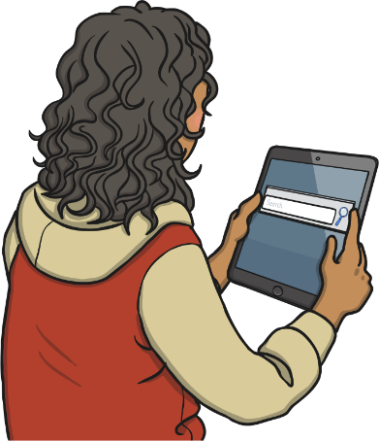
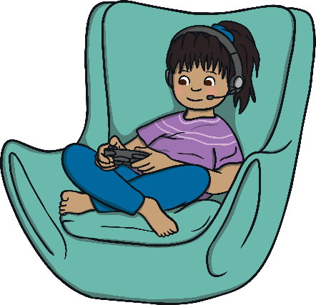
Cum putem face o diferență?
Cum putem lua parte la crearea unui Internet mai bun?
Fii critic – Nu crede tot ce vezi sau citești online. Verifică informațiile pe mai multe site-uri și ai grijă la păcălelile și înșelătoriile online.
OFERTĂ GRATIS
Fii creativ – Folosește Internetul pentru a învăța, a te juca și a ține legătura cu rudele și prietenii. Internetul îți oferă posibilitatea să împărtășești idei și să înveți noi abilități.

Slide 16
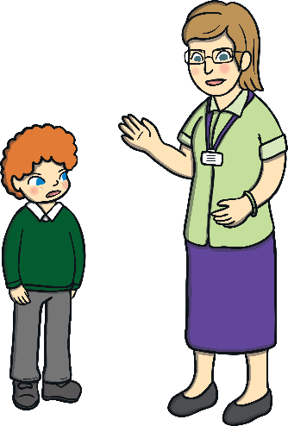
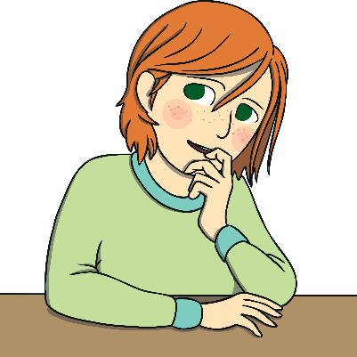
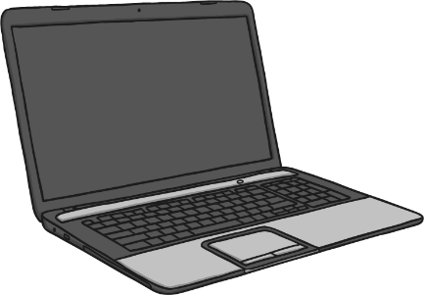
Cum putem face o diferență?
Dacă fiecare ne facem partea și folosim Internetul responsabil, ne putem asigura că acesta este o unealtă folositoare pentru comunicare, joacă și învățare.
Ce putem face când nu ne simțim în siguranță pe Internet?
Când vedem ceva online ce ne neliniștește sau cineva ne necăjește, există câțiva pași pe care îi putem face:
Spune-i unui adult de încredere ce s-a întâmplat.
Salvează dovezi ale mesajelor urâte pe care le-ai primit pentru a le putea arăta părinților.
Salvare
70%

Slide 17
Cum putem face o diferență?
Dacă fiecare ne facem partea și folosim Internetul responsabil, ne putem asigura că acesta este o unealtă folositoare pentru comunicare, joacă și învățare.
Ce putem face când nu ne simțim în siguranță pe Internet?
Când vedem ceva online ce ne neliniștește sau cineva ne necăjește, există câțiva pași pe care îi putem face:
Blochează orice persoană care se poartă urât cu tine sau îți cere să faci lucruri periculoase sau nepotrivite.
Raportează oamenii care se comportă inadecvat sau site-urile cu materiale urâte cu ajutorul unui adult de încredere.

Slide 18
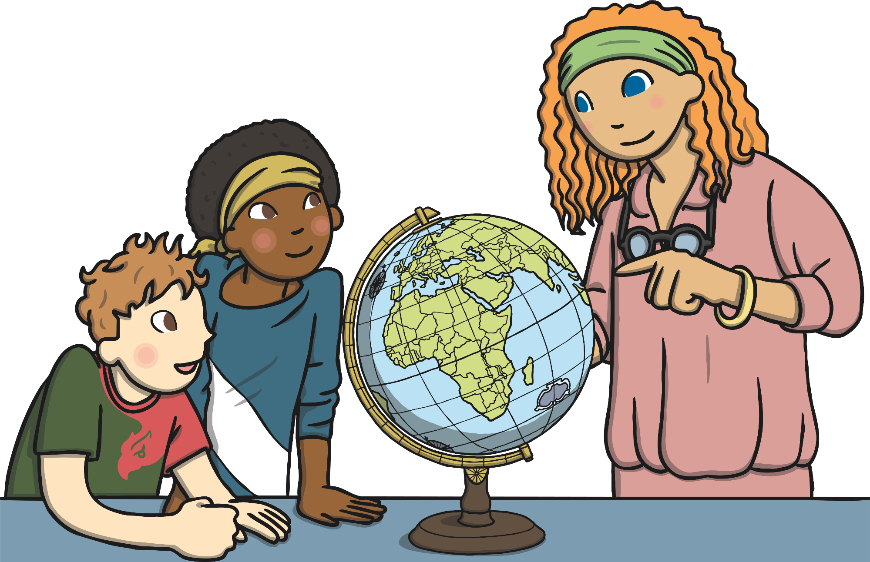
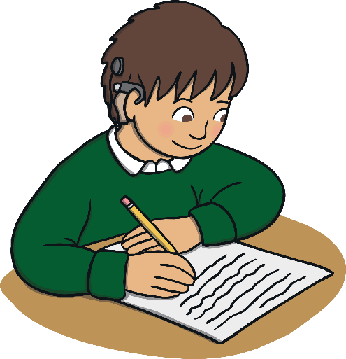
Ziua Internațională a Siguranței pe Internet
Știai că pe data de 9 februarie a fiecărui an se sărbătorește Ziua Internațională a Siguranței pe Internet?
Cum putem marca această zi la școală și acasă?
Îți oferim câteva idei:
Realizați un tabel al clasei în care să înregistrați folosirea în siguranță a Internetului.
Creați-vă avataruri sau poze de profil care vă reprezintă, fără să folosiți propriile fotografii.

Slide 19
Ziua Internațională a Siguranței pe Internet
Did you know that Safer Internet Day is celebrated in over 140 different countries?
Știai că pe data de 9 februarie a fiecărui an se sărbătorește Ziua Internațională a Siguranței pe Internet?
Cum putem marca această zi la școală și acasă?
Îți oferim câteva idei:
Caută pe Internet informații despre animalul sau hobby-ul tău preferat.
Realizează o planșă sau un poster despre folosirea în siguranță a Internetului.

Slide 20
Ziua Internațională a Siguranței pe Internet
Știai că pe data de 9 februarie a fiecărui an se sărbătorește Ziua Internațională a Siguranței pe Internet?
Cum putem marca această zi la școală și acasă?
Îți oferim câteva idei:
Purtați o discuție în clasă despre cât timp ar trebui copiii să petreacă online.

Slide 21
Împreună pentru un internet mai bun

